Slide 1
Визитка. Как правильно составить визитку.
Автор : Маркелова Нина Михайловна,
учитель начальных классов
МБОУ СОШ п. Дружба
Дятьковского района Брянской области
2015

Slide 2
Цель занятия: способствовать формированию самостоятельности учащихся, способности к самообразованию и саморазвитию.
УУД занятия
Личностные: формирование умения создавать собственные творческие замыслы и доводить их до воплощения в творческий проект.
Регулятивные: создать условия для принятия, планирования и реализации учебной задачи.
Коммуникативные: воспитывать толерантное отношение друг к другу, взаимное сотрудничество.
Методы работы: частично – поисковые, словесные, наглядные, практические.
Педагогические технологии:
- личностно – ориентированного обучения;
- словесной продуктивной и творческой деятельности;
- педагогика сотрудничества (учебный диалог, учебная дискуссия, работа в парах);
Ожидаемые результаты:
- повышение активности на уроках;
- улучшение результатов обучения;

Slide 3
Значение слова «Визитка» и её назначение
Визитка или визитная карточка – специально отпечатанная карточка с фамилией, званием и другими сведениями о её владельце.
У всех деловых людей существует визитка, где можно узнать некоторые сведения о её владельце, например: фамилию, имя, отчество, его телефон, название организации, которую он представляет.

Slide 4
Виды визиток

Slide 5
Реклама визиток

Slide 6
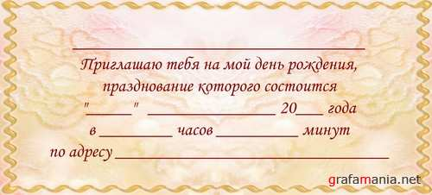
Визитка –приглашение на День рождения

